Slide 1
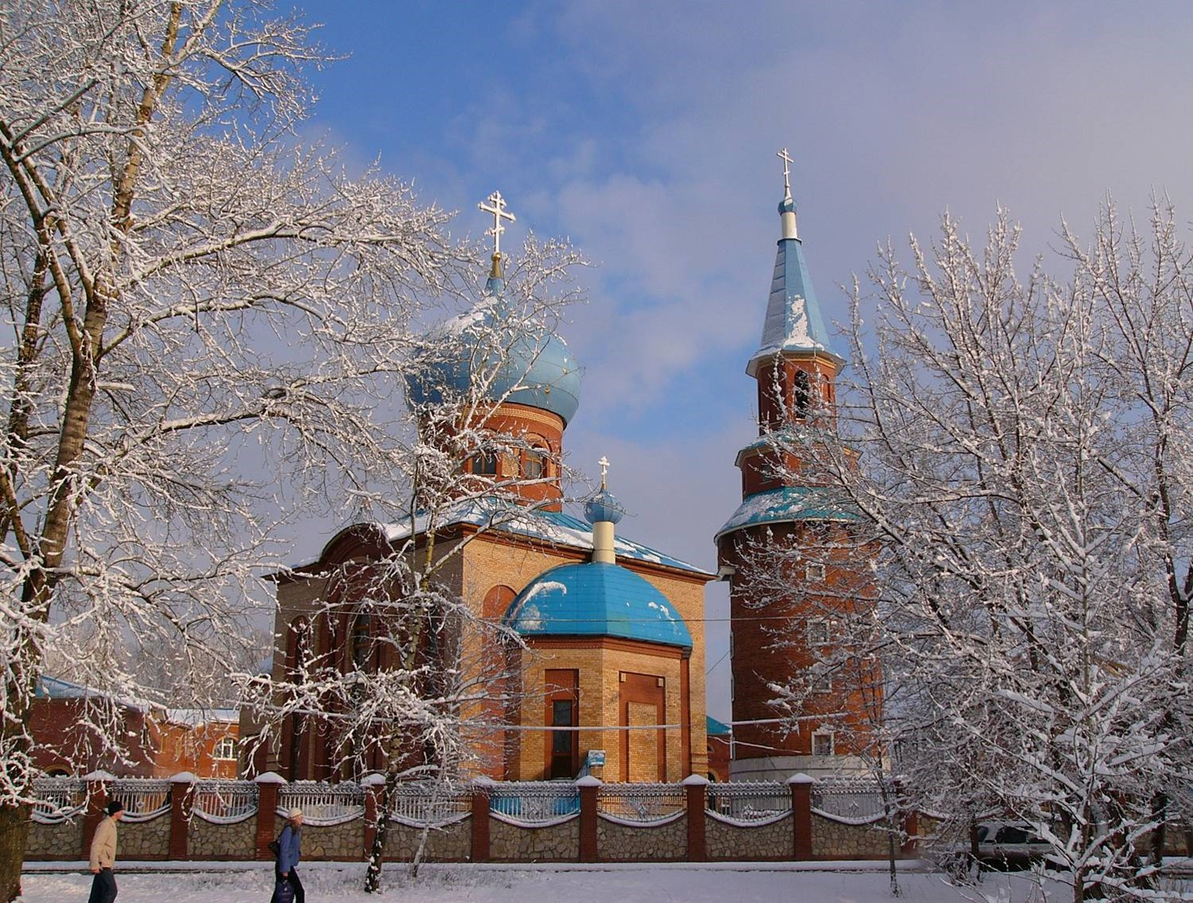
НОУ Православная СОШ
«Благое Отрочество»

Slide 2
УРОК № 11
ИСААК КАК ОБРАЗ ПОСЛУШАНИЯ

Slide 3
Проблема урока:
Как выполнить волю Божию?
Готовы ли мы к этому?

Slide 4
По страницам Ветхого Завета

Slide 10
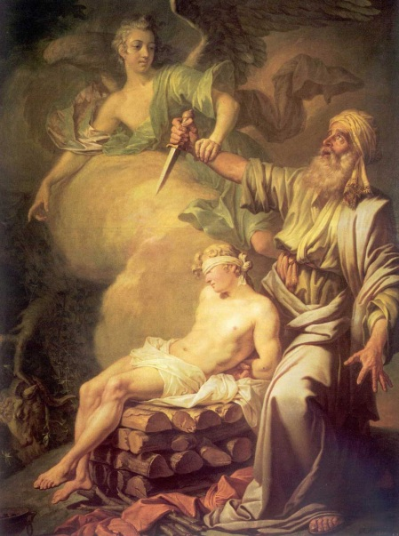
Сравните эти картины
Высшее испытание веры Авраама – принесение в жертву сына Исаака
Микеланджело Караваджо. 1602 г.
А. П. Лосенко. 1765 г.

Slide 11
Шнорр фон Карольсфельд

Slide 12
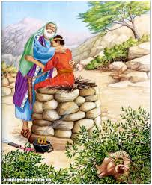

Slide 13
Подумайте и ответьте на вопросы:
Назовите главные качества Авраама?
Назовите главные качества Исаака?
Почему Бог не допустил, чтобы Авраам принес своего любимого сына в жертву?
Как Бог вознаградил веру Авраама?

Slide 14
Дополните предложения:
1.Непослушание происходит-
2. Воля грешного человека –
3. Через послушание Богу, человеческая воля –
4. Из любви к Богу человек –

Slide 15
Дополните предложения:
Непослушание происходит от гордости и отдаляет человека от Бога.
Воля грешного человека сопротивляется воле Божественной.
Через послушание Богу, человеческая воля исцеляется и подчиняется святой воле.
Из любви к Богу человек выбирает послушание Ему.

Slide 16
Обсудите в группах:
Выскажите свое мнение о последствиях непослушания детей своим родителям.
Дайте три совета детям, которые не слушают своих родителей.
Составьте связь понятий:
Послушание – радость – красота – счастье – жертвенность

Slide 17
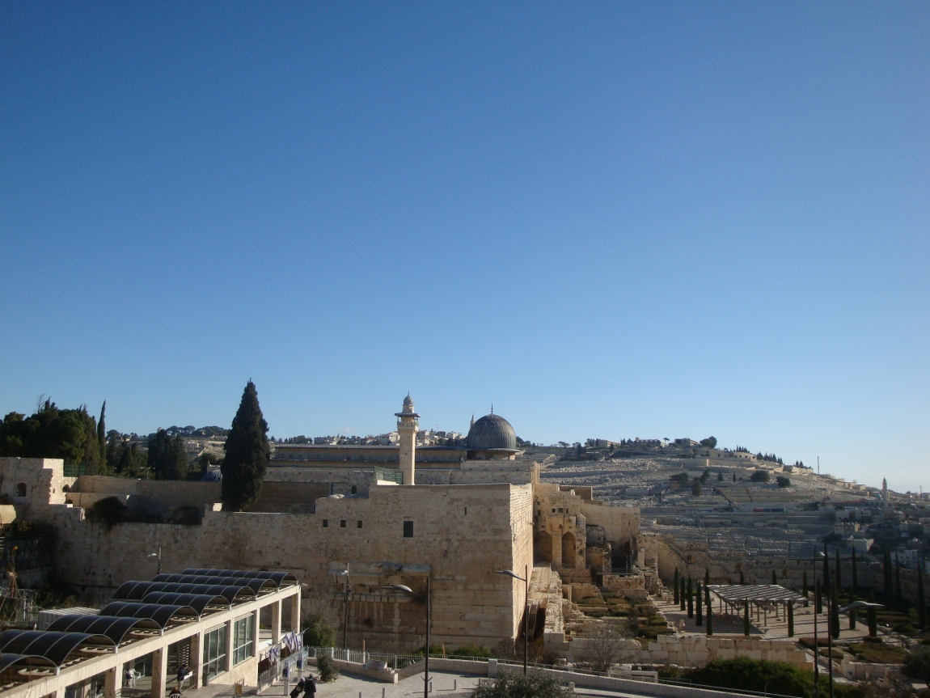
Гора Мориа, где Авраам приносил в жертву Исаака

Slide 18
Воин-мученик Евгений Родионов
Баллада об Евгении Родионове.
Исполняет
Александр Маршал

Slide 19
Проблема урока:
Как выполнить волю Божию?
Готовы ли мы к этому?

Slide 20
Домашнее задание
1. Урок 11
2. Сочинение
(Темы на доске)

